Slide 1

TẬP LÀM VĂN
VIẾT ĐOẠN VĂN
GIỚI THIỆU BẢN THÂN

Slide 2


KHỞI ĐỘNG

Slide 3


Slide 4
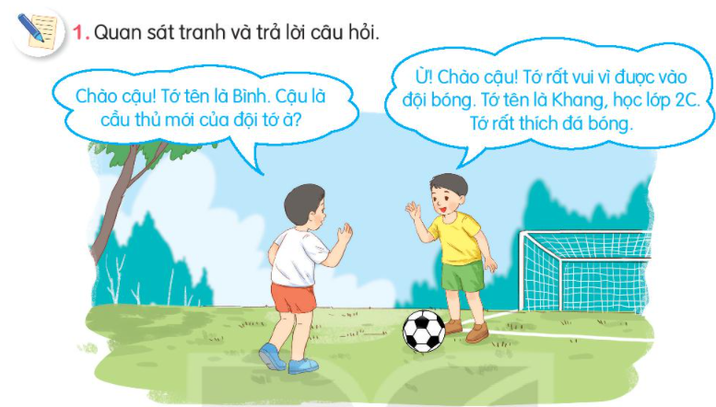
Quan sát tranh và trả lời câu hỏi.
1
a) Bình và Khang gặp nhau và chào nhau ở đâu?
Bình và Khang gặp nhau và chào nhau ở sân bóng.

Slide 5

Thảo luận nhóm
b) Khang đã giới thiệu gì về mình?
Khang giới thiệu tên, lớp mình học là lớp 2C. Sở thích của bạn ấy là đá bóng.

Slide 6

2
Viết 2 – 3 câu tự giới thiệu về bản thân.
- Họ và tên của em là gì?
- Em học lớp nào, trường nào?
- Sở thích của em là gì?

Slide 7

Tôi tên là ……., học sinh lớp 2B trường Tiểu học ………….. Tôi thích học môn Tiếng Việt và môn Âm nhạc.

Slide 8

Tôi tên là ………, học sinh lớp 2B trường Tiểu học ……... Tôi thích học môn Toán. Môn thể thao tôi thích nhất là bơi lội.

Slide 9
Ví dụ: Tôi tên là Nguyễn Phương Anh, học sinh lớp 2B, trường Tiểu học Cam Thượng. Tôi thích học môn Toán và môn Tiếng Việt.

Slide 10
Củng cố - dặn dò
- Rèn kĩ năng viết đoạn văn giới thiệu về bản thân.

